Slide 1
823695
Groupe de Travail «Gestion de la ressource en eau/Sécheresse » Séance 5
Vendredi 22 septembre - 11h à 12h30

Slide 2
Présents/Inscrits
EPTB Saine Grands Lacs
Syndicat Mixte de la Têt Bassin Versant
EPTB Dordogne
EPAGE Huveaune Côtiers Aygalades
Syndicat Mixte pour le Développement Durable de l'Estuaire de la Gironde
Le Syndicat des Eaux et de l'Assainissement Alsace - Moselle
EPTB Adour
EPTB Charente
Syndicat Mixte de l’Argens
EPTB Eaux et Vilaine
EPTB Saône et Doubs

Slide 3
Ordre du jour
Retour sur GT n°4
Actualités nationales
Retour sur le CASH 12 juillet
Vigi’EAU – Lancement de la plateforme visant à mieux informer sur les restrictions d’eau en France
Présentation de l’Inventaire National des Plans d’Eau et de son dispositif collaboratif
Par Pascal Kosuth et Thierry Menager - Membres de l’Inspection Générale de l’Environnement et du Développement Durable - Ministère de la Transition écologique et de la Cohésion des territoires
Présentation de l’étude prospective des effets du changement climatique sur la ressource en eau du bassin de la Seugne, réalisée dans le cadre du projet LIFE Eau&Climat
Par Amélie Jugniot - Chargée de projet hydrogéologie et animatrice du programme LIFE Eau & Climat – EPTB Charente
Tour de table des situations des bassins selon les besoins et sollicitations en cours du réseau (dont point sur le référentiel missions et actions en cours)
Agenda

Slide 4
Bilan Groupe de Travail n°4 du 30 mai
Plusieurs thématiques ont émergé
Sujet 1 : Approches prospectives sur la ressource en eau dans un contexte de changement climatique – (Etudes prospectives, incidences climatiques sur l'hydrogéologie, les usages et la biodiversité)
Sujet 2 : Prélèvements non déclarés : les possibilités d'évolutions de la règlementation (outils de contrôle, nouvel structure d'accompagnement à l'instar des SPANC,...), les ouvrages, leur impact sur les milieux aquatiques
Toutes les ressources des GT ici

Slide 5
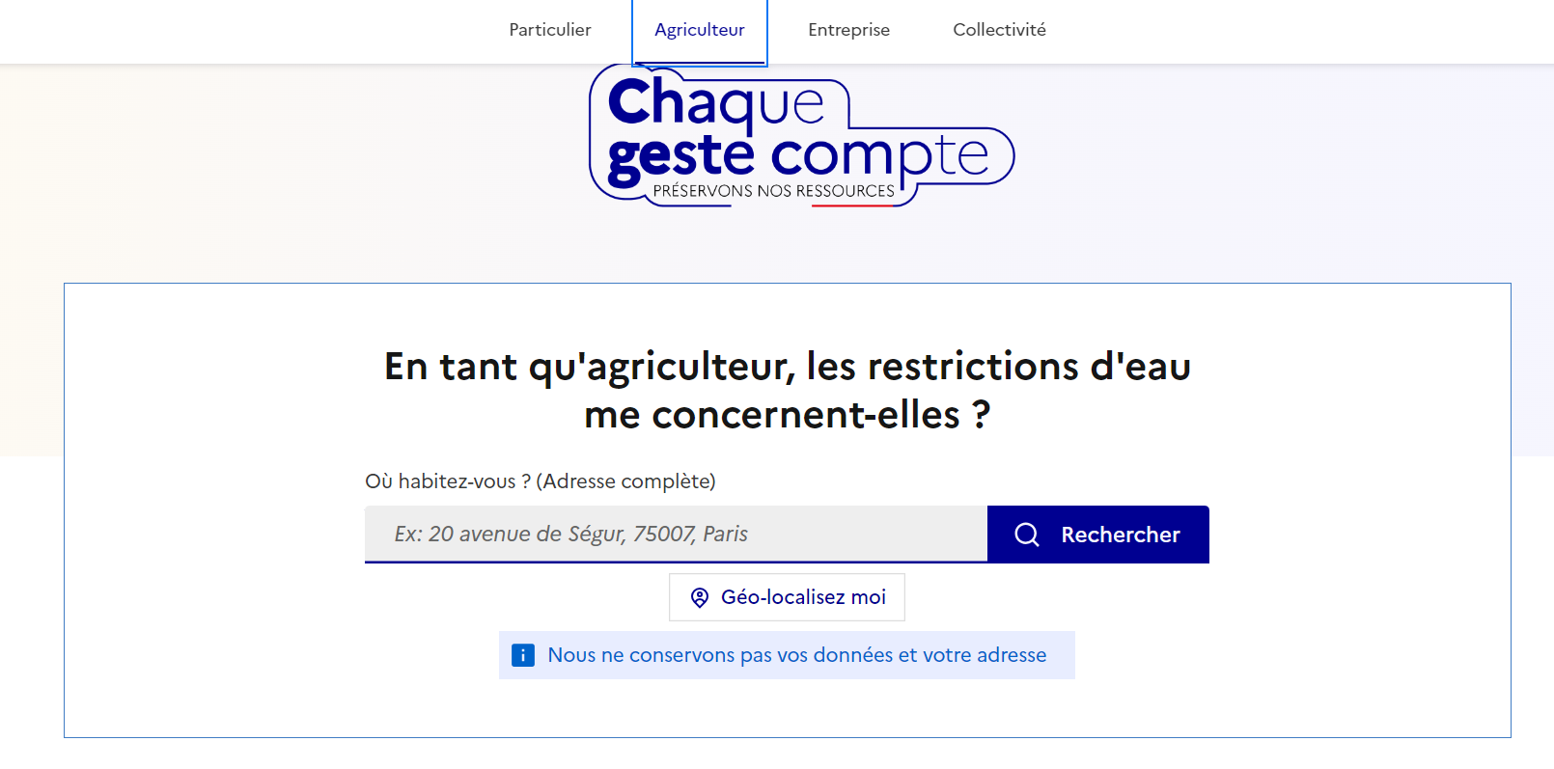
Actualités nationales
CASH du 12 juillet (infos et supports)
Intervention EP Loire et EPTB Adour - Remplissage actuel et prospective de remplissage des barrages
Prochain CASH pressenti mi-octobre
EPTB Eaux et Vilaine
Vigi’EAU - Plateforme visant à mieux informer sur les restrictions d’eau en France (infos)
Permet de se tenir informé des niveaux d’alerte sur son territoire (vigilance, alerte, alerte renforcée, crise)
Permet de se tenir informé des mesures de restriction sur son territoire (ex : arrosage, nettoyage, effectuer des travaux etc)
Différencie les particuliers, agriculteurs, entreprises, collectivités

Slide 6
Présentation de l’Inventaire National des Plans d’Eau et de son dispositif collaboratif
Par Pascal Kosuth et Thierry Menager - Membres de l’Inspection Générale de l’Environnement et du Développement Durable - Ministère de la Transition écologique et de la Cohésion des territoires

Slide 7
Présentation de l’étude prospective des effets du changement climatique sur la ressource en eau du bassin de la Seugne, réalisée dans le cadre du projet LIFE Eau&Climat
Amélie Jugniot - Chargée de projet hydrogéologie et animatrice du programme LIFE Eau & Climat – EPTB Charente

Slide 8
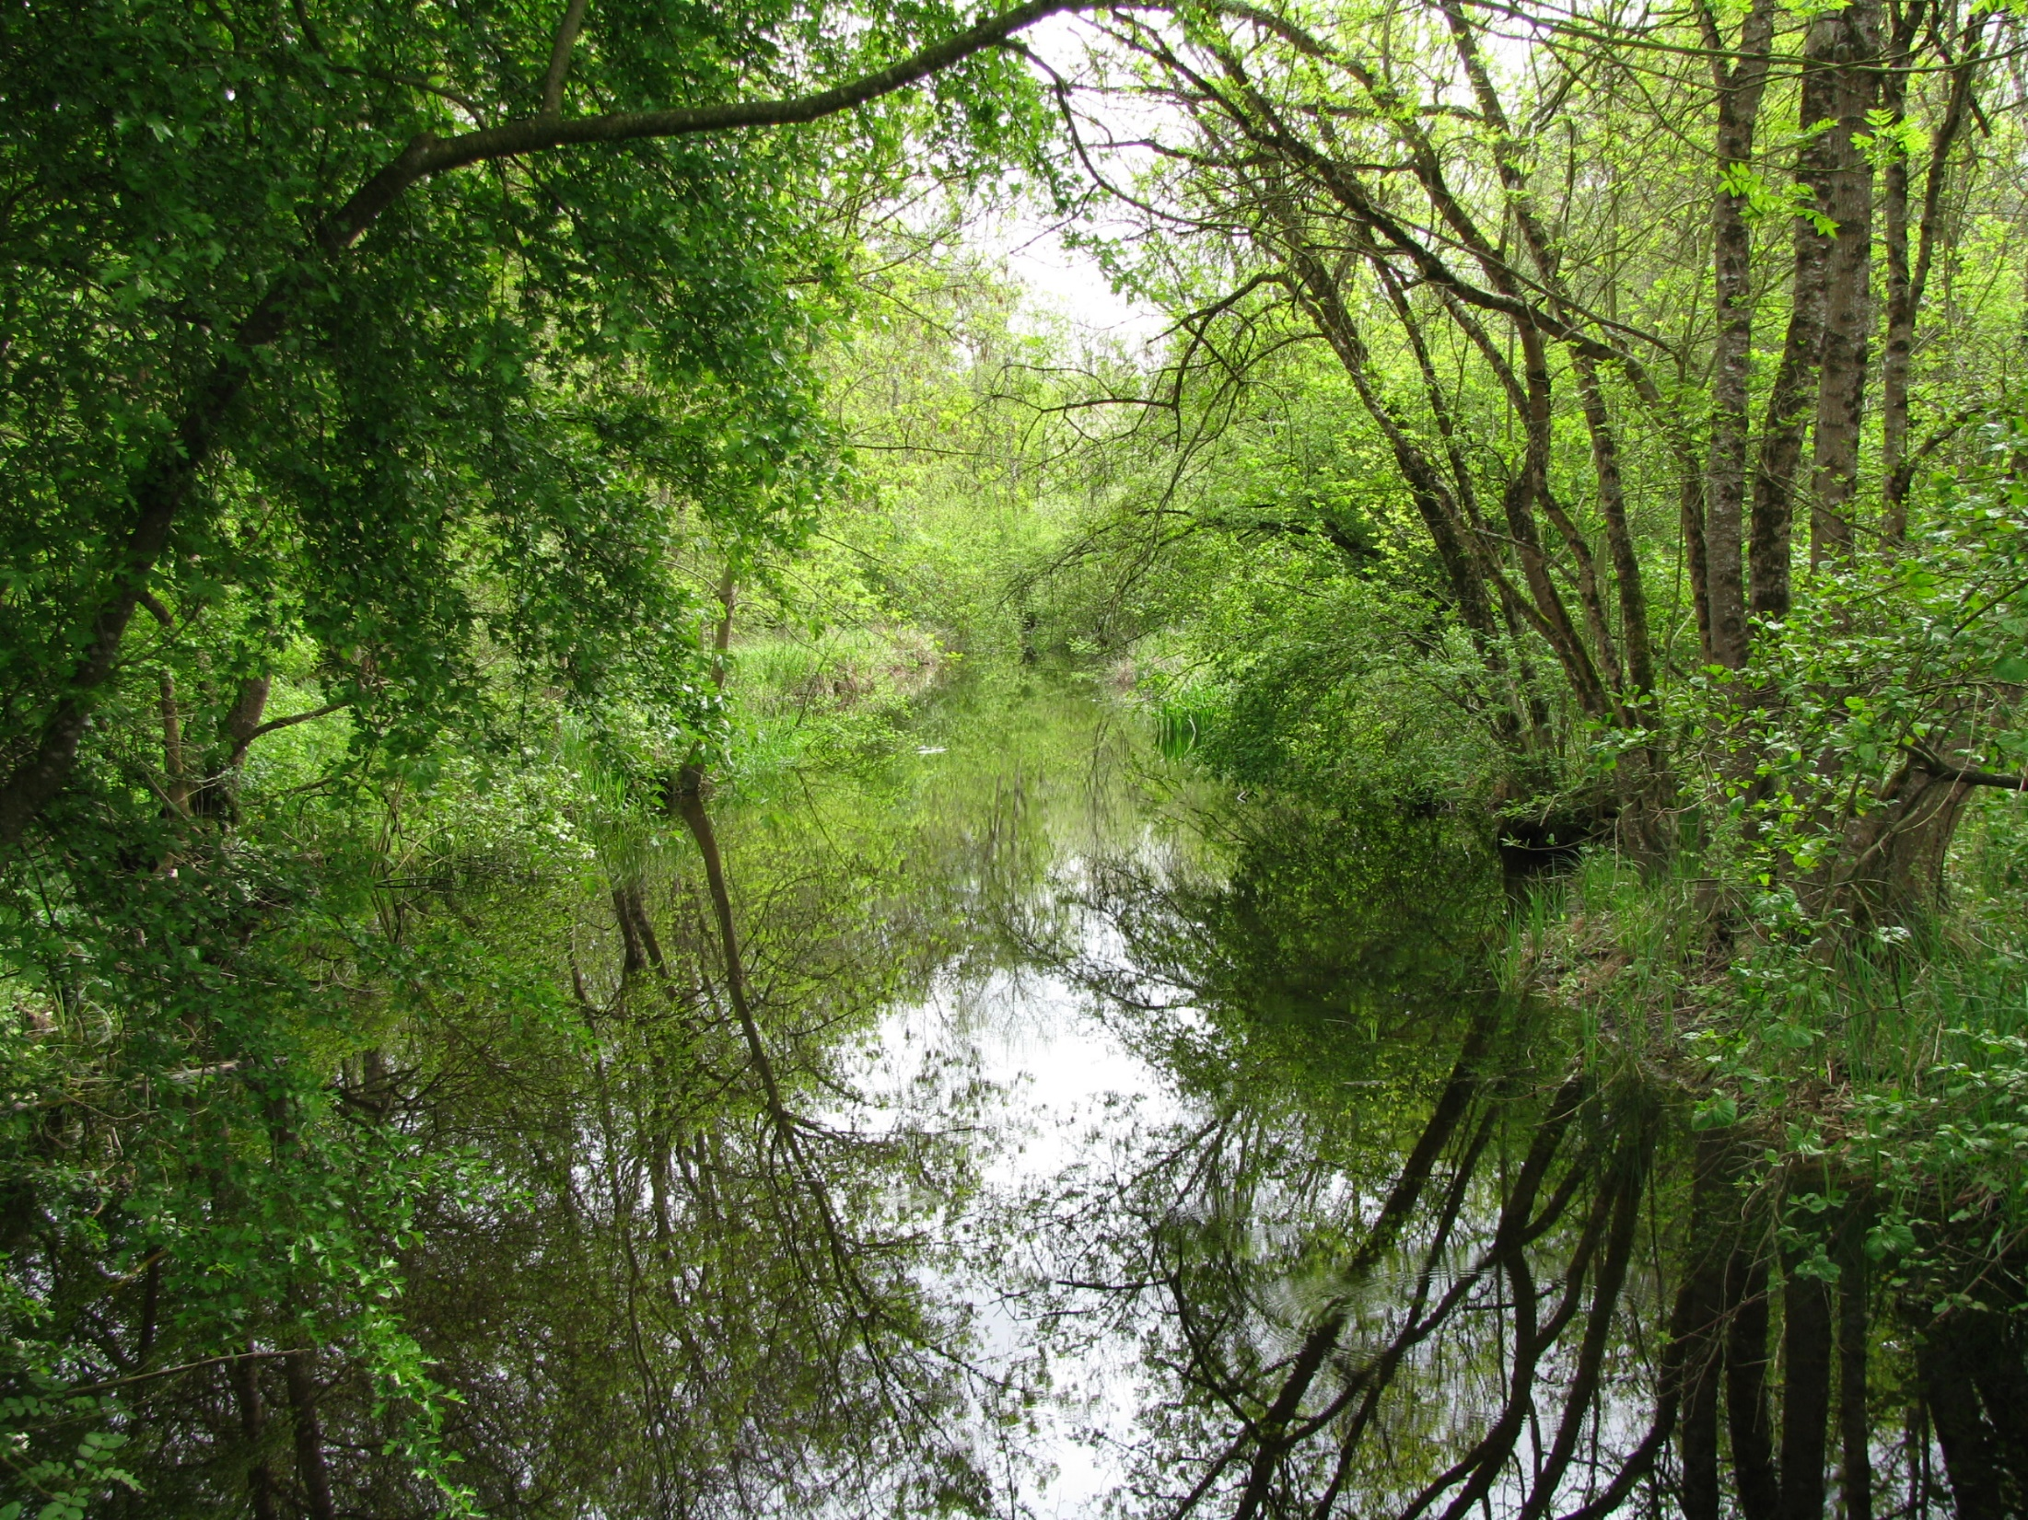
Présentation de l’étude prospective sur le bassin versant de la Seugne
22 septembre 2023 – GT « sécheresse » ANEB
Le projet LIFE Eau&Climat (LIFE19 GIC/FR/001259) a reçu un financement du programme LIFE de l'Union Européenne.

Slide 9
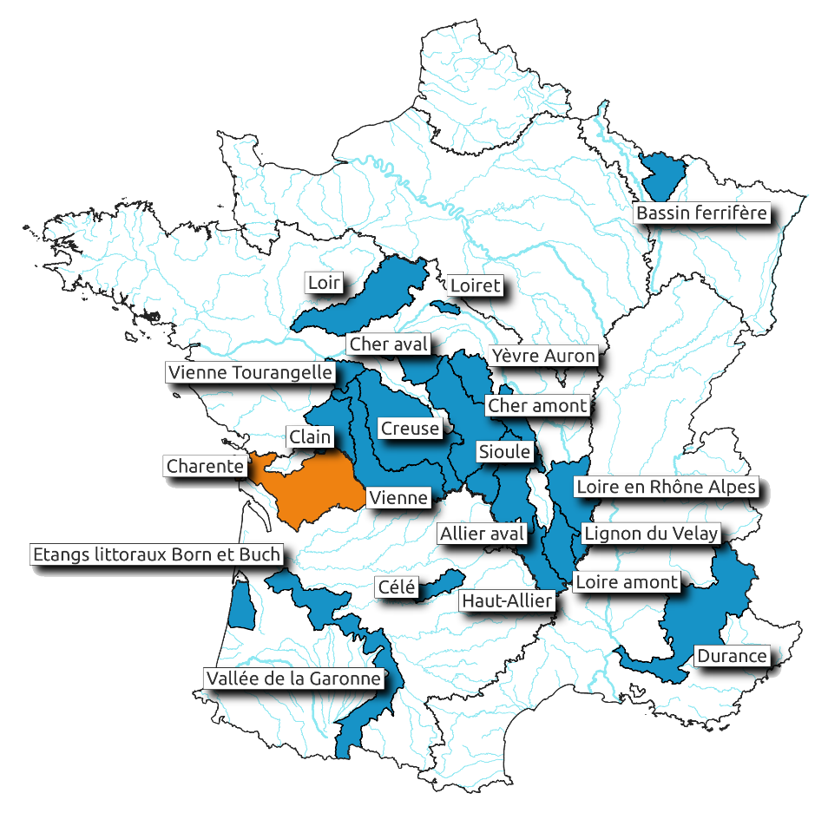
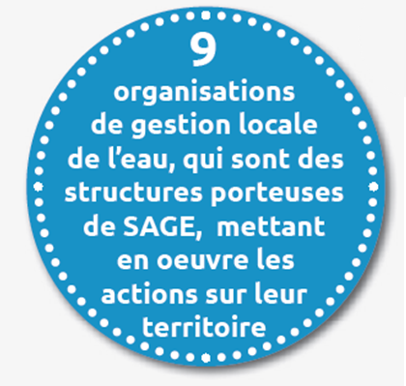
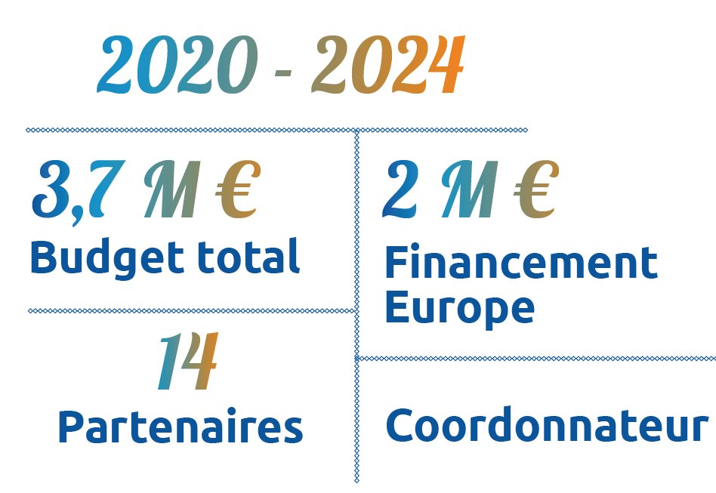
Objectif
Aider les acteurs de la gestion des ressources en eau à évaluer les effets du changement climatique, à les prendre en compte dans leur planification et à mettre en œuvre des mesures d’adaptation.

Slide 10
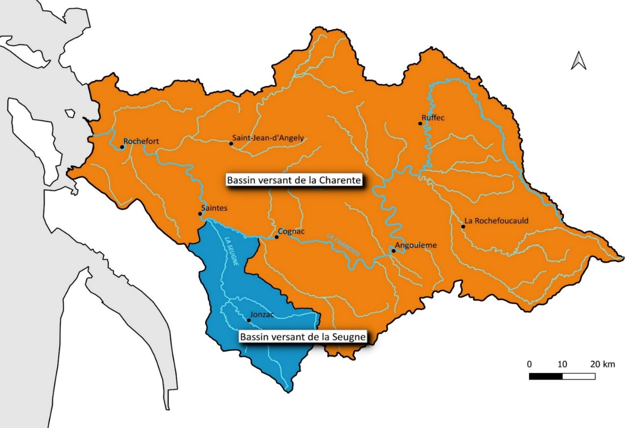
Bassin versant de la Seugne
PTGE lancé en 2017, co-porté par l’EPTB
Diagnostic validé en février 2022
Stratégie/Programme d’actions en cours d’élaboration
Objectifs de l’étude
Apporter des éléments de connaissance et d’aide à la décision aux acteurs du PTGE
Simuler des futurs climatiques possibles, projeter des usages, comparer des scénarios (travail en relatif)
Étude prospective des effets du changement climatique sur la ressource en eau du bassin versant de la Seugne
On ne cherche pas à définir des valeurs précises (≠ définition d’un DOE ou d’un VP, étude d’impact)

Slide 11
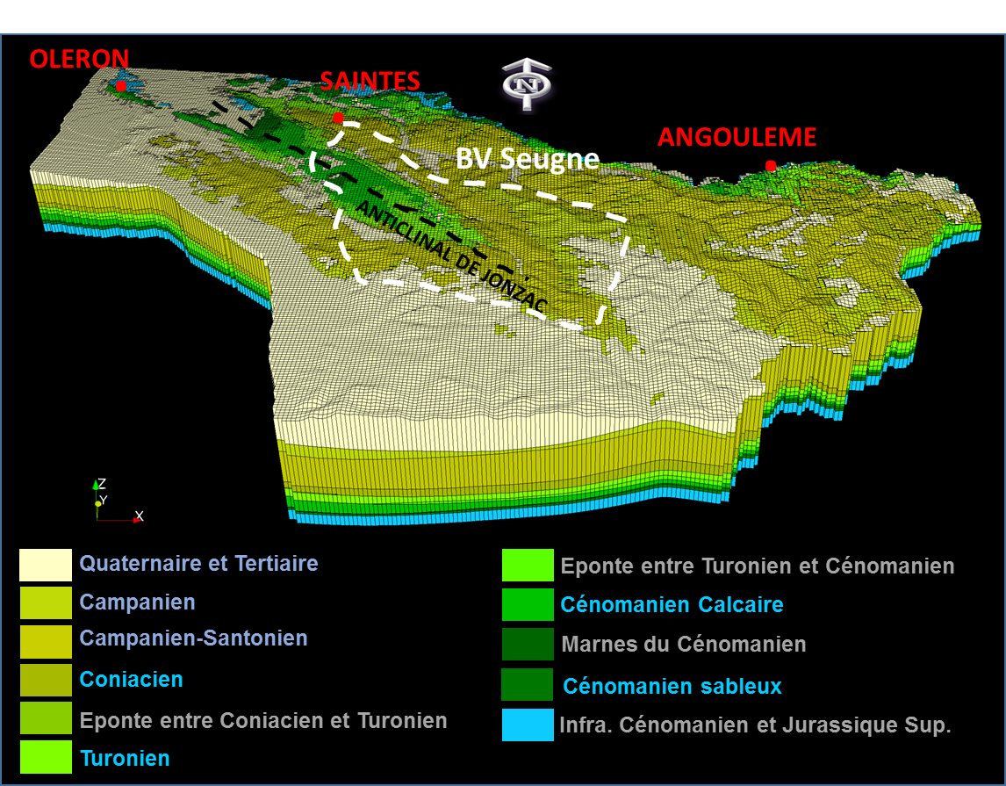
Signature d’une Convention de Recherche et Développement avec le BRGM afin de mobiliser le modèle hydrodynamique des aquifères du Crétacé du sud-Charentes
modèle spatialisé (3D)
mailles 500m
11 couches géologiques
période simulée (2000-2018) découpée en pas de temps (mensuel de septembre à avril et hebdomadaire de mai à août)

Slide 12
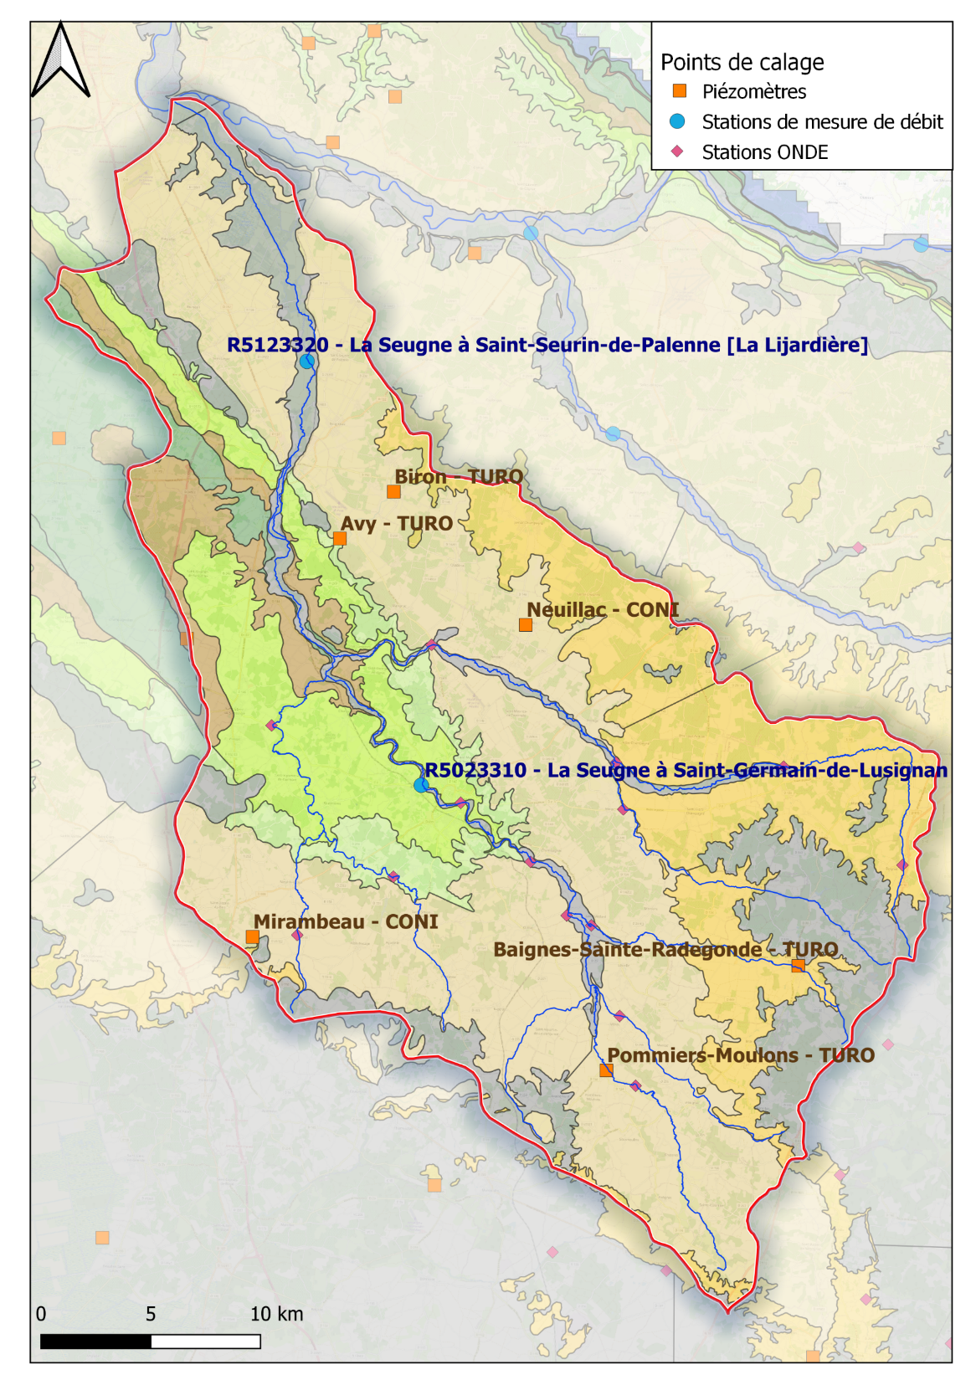
Programme de travail
Simuler l’impact (sur les débits et niveaux piézométriques) de différents scénarios d’usages
Simulation « zéro prélèvements »
Simulation « zéro prélèvements agricoles »
Simulation « ajout de prélèvements hivernaux »
Simulation -10% des prélèvements (Plan Eau)
Simulation de différents scénarios de substitution des prélèvements
En climat actuel ET en climat futur
Modéliser l’impact de la modification de 2 paramètres : le climat et les prélèvements

Slide 13
Sélection de 3 scénarios de « changement climatique »
scénario pessimiste
scénario intermédiaire
modèle médian
modèle plus extrême


Jeu de données DRIAS 2020
Sous-ensemble de simulations permettant de couvrir le mieux possible la gamme des changements futurs de température et précipitations sur la France.


Slide 14
Retour d’expérience, difficultés rencontrées
Effort important de vulgarisation et de pédagogie sur les limites et incertitudes
liées à la modélisation (qu’est-ce qu’un modèle, comment est-il construit, que peut-on lui demander, calage du modèle…)
liées à l’évolution du climat
Contexte tendu (thématique de la gestion quantitative et de la substitution) :
craintes/attentes vis-à-vis de ces résultats
amalgames (définition d‘un volume prélevable, d’un volume de stockage, étude d’impact d’un projet de substitution…)
Aide à la décision donc choix d’une concertation « plus légère » mais souhait des acteurs et élus de valider tous les choix techniques

Slide 15
Retour d’expérience, difficultés rencontrées
passé modélisé ≠ passé réel :
l’ETP n’est pas dans la même gamme que l’historique (données SAFRAN) → correction des données d’ETP via une méthode quantile-quantile
les dépassements du DOE ne sont statistiquement pas les mêmes (génération aléatoire d’années sèches et humides) → estimation d’un volume disponible basée sur le respect du DOE en climat futur = résultats peu robustes
Pas de tendances claires dans l’évolution de la pluviométrie, des débits et des niveaux piézométriques
Nouveaux éléments obtenus dans le cadre du projet Explore 2 → L’ensemble DRIAS-2020 est trop optimiste par rapport à la moyenne d’ensemble à l’échelle européenne. Les modèles jusqu’alors qualifiés de médians se situent en fait parmi les plus optimistes. Les changements moyens seraient à chercher du côté des projections classées parmi les plus chaudes et sèches.
Trajectoire de Réchauffement de référence pour l'Adaptation au Changement Climatique (TRACC)
→ Le scénario tendanciel (poursuite des politiques existantes) conduit à un réchauffement de +4 °C sur la France métropolitaine (scénario jusqu’alors jugé plutôt pessimiste)

Slide 16
www.fleuve-charente.net

Slide 17
Tour de table des situations des bassins selon les besoins

Slide 18
Consultations en cours /sollicitations du réseau
Additif instruction PTGE (consultation du réseau ANEB ici)
Recensement forages particuliers (article ici)
Page recensant l’ensemble des demandes et réponses du réseau (page ici)
Autres sollicitations ?

Slide 19
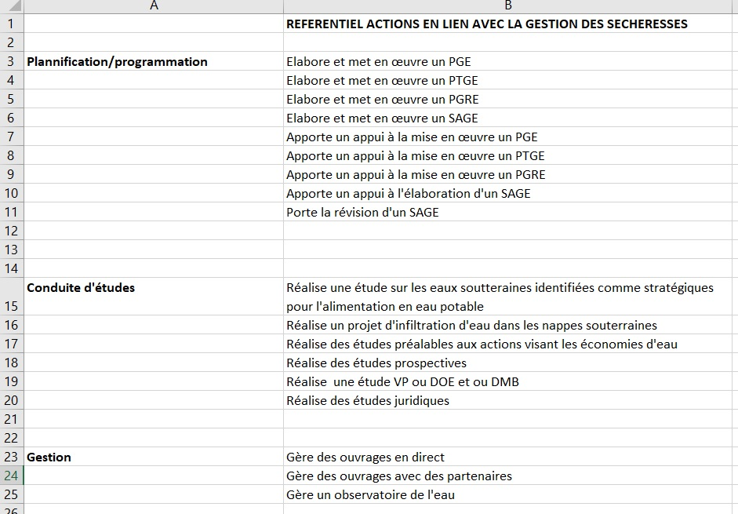
Pour aller plus loin dans le partage de REX et leur valorisation
Besoin exprimé lors du GT n°1 – catalogue des solutions de gestion mises en place sur les bassins
Transposer, dupliquer ces bonnes pratiques
En tenant compte des spécificités de chaque territoire
→ Définir les « caractéristiques » du bassin, missions et actions de la structure pour contextualiser les solutions mises en places
Propositions :
Référentiel « missions »
Référentiel « actions »
Liste de contacts
Enjeux présents sur le bassin
Solution de gestion mises en place
Permet de contextualiser

Slide 20
AGENDA
Date du prochain GT Sécheresse ?

Slide 21
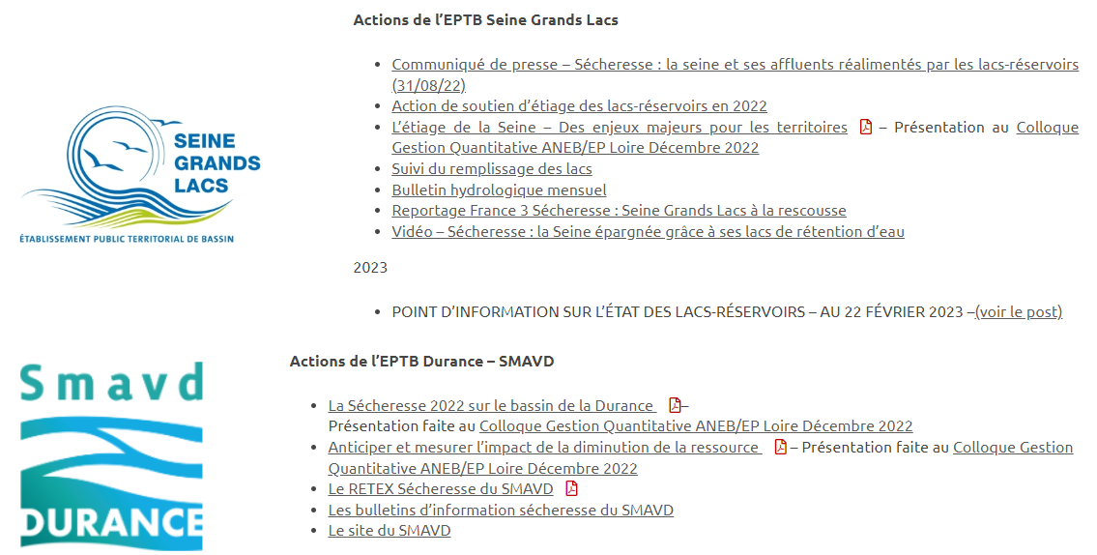
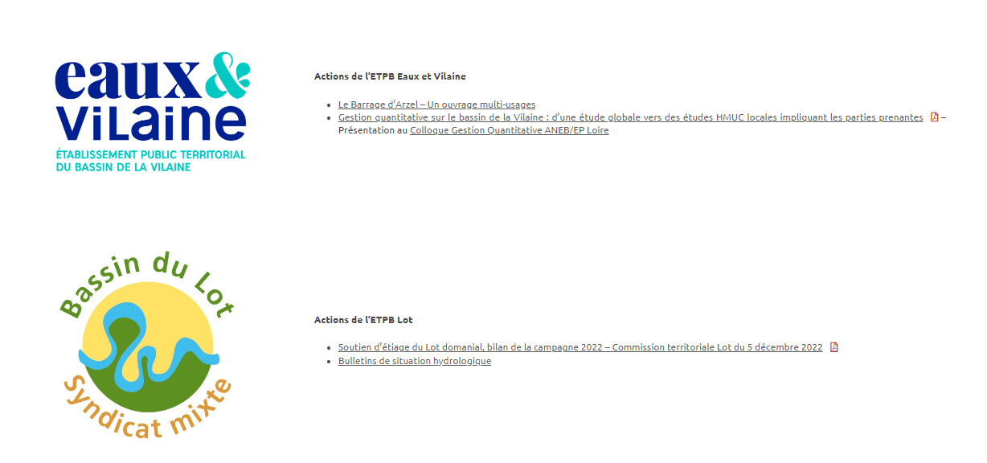
Pour rappel : page « actions » des bassins (voir la page)
- Exemples d’actions recensées par structures
- Liste non exhaustive et à compléter
….
Merci de nous signaler vos actions et ressources pour alimenter cette page

